Slide 1
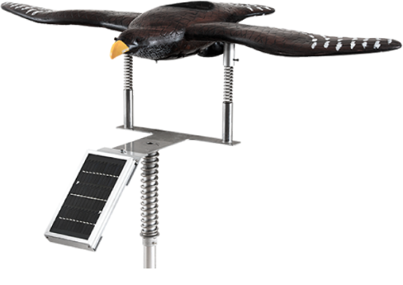
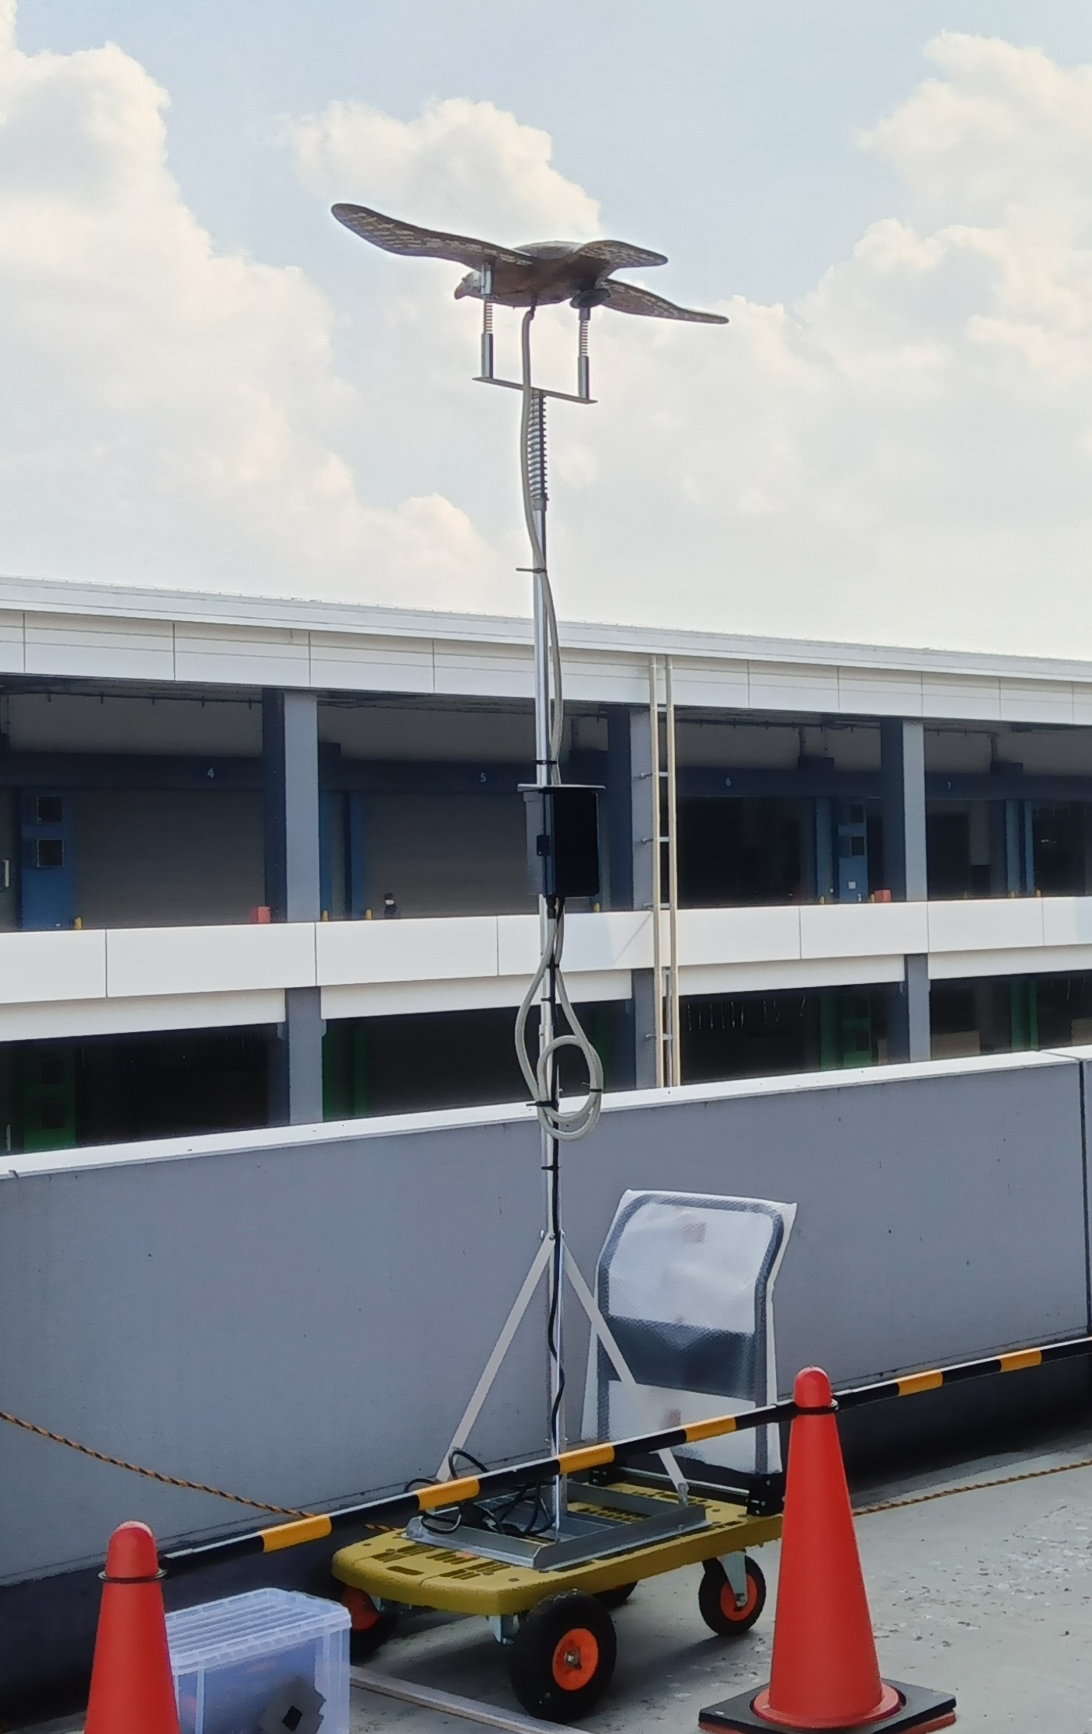
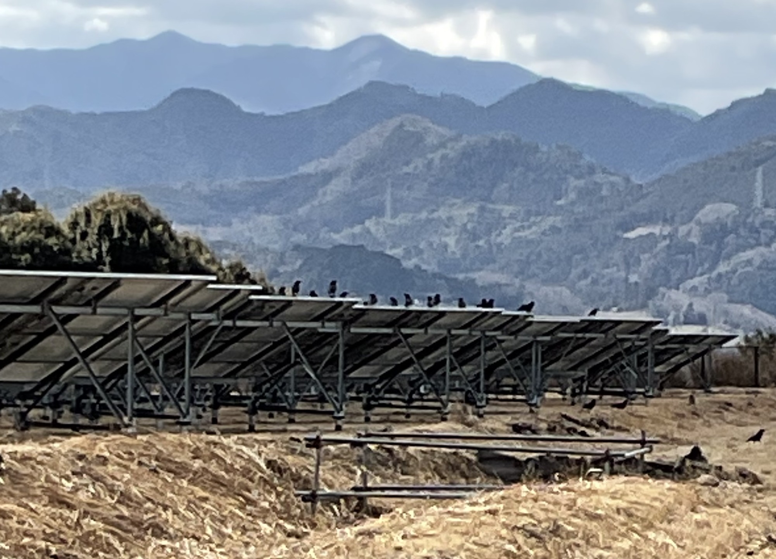
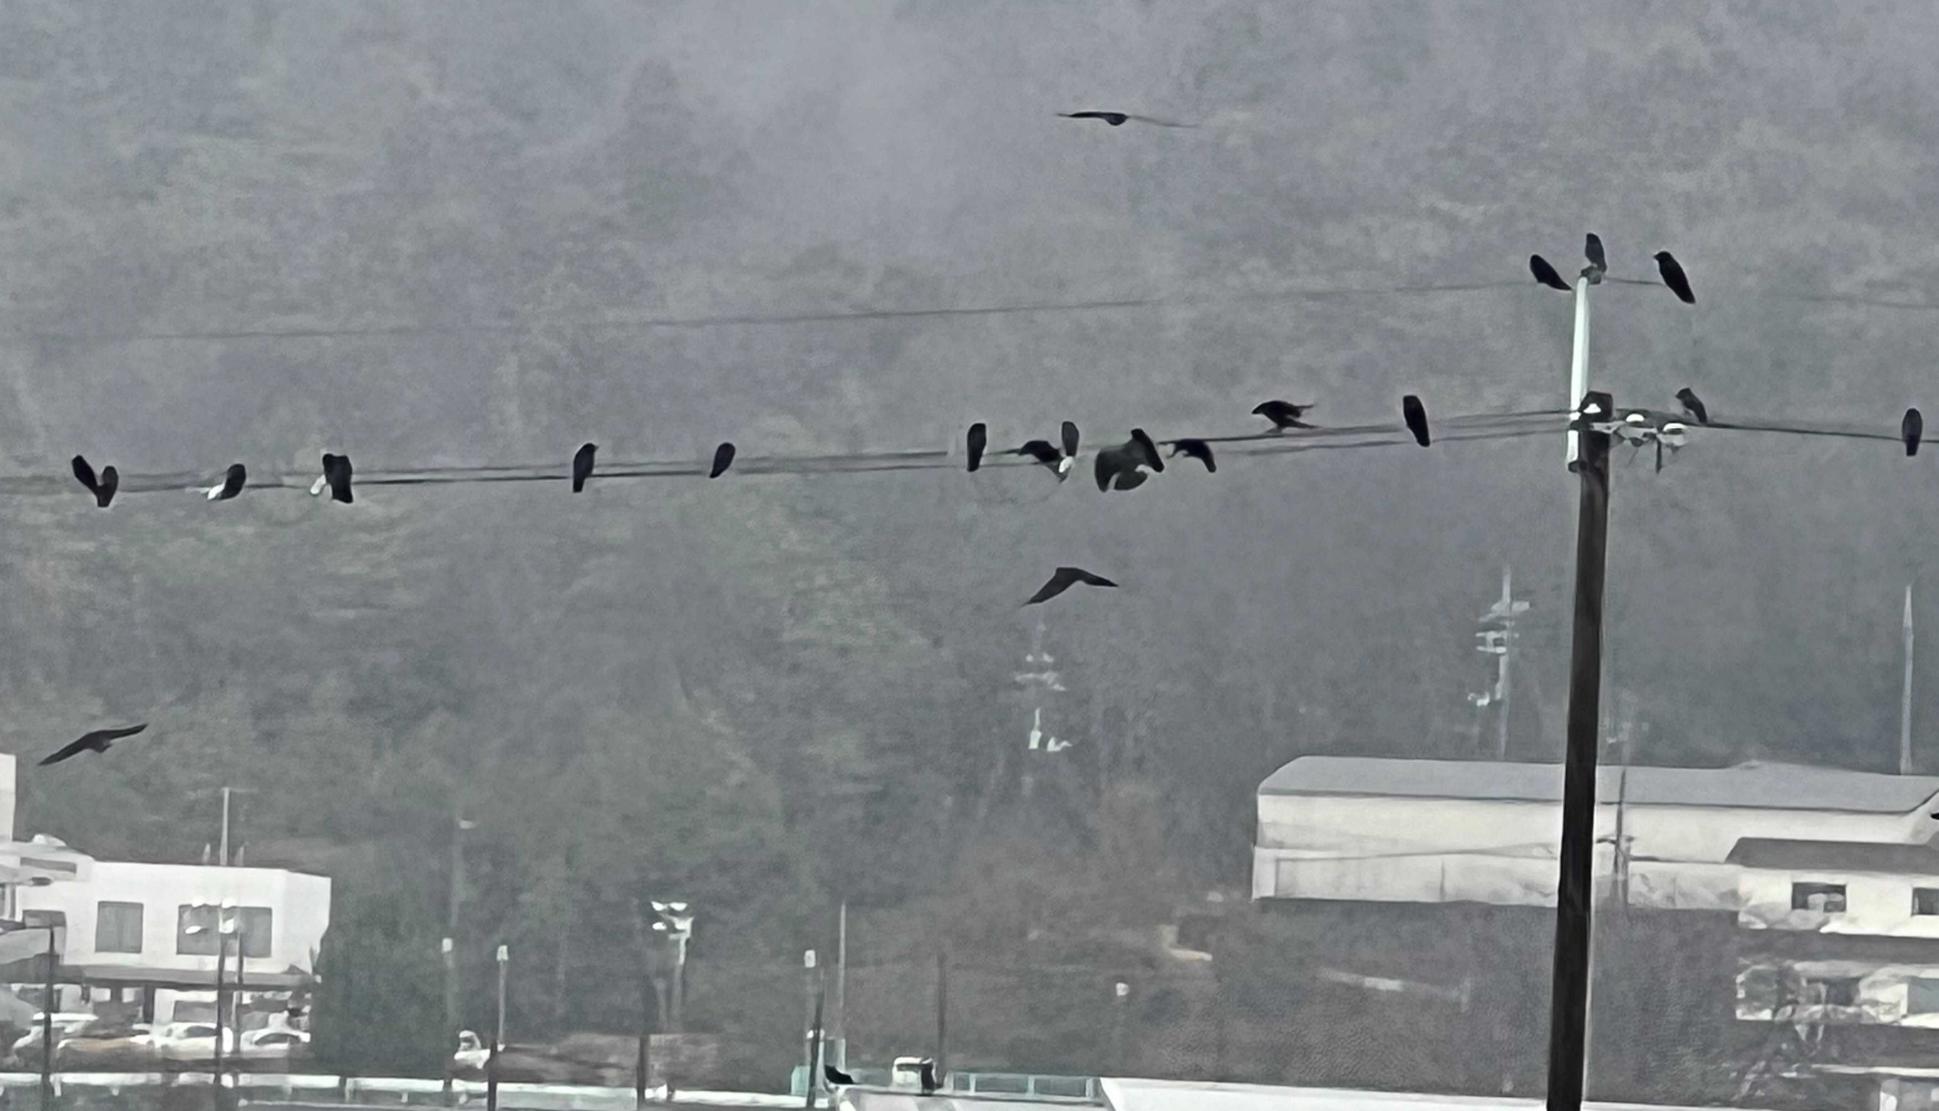

おおさかカーボンニュートラルビジネスネットワーク会員企業
省エネ
ルギー
太陽光発電所のソーラーパネルを
カラス被害(破損・糞害)から守る
会社名
コスモテック株式会社 ゼロバード事業部
本社・大阪の拠点
吹田市
会社
紹介
当社は創業60年以上、2020年新たに鳥害対策事業を立上げました。
鳥害対策のゼロバードは鳥類の習性を知り尽くし、磁気/光/擬音などを活用した鳥害対策装置を複数開発しました。ブランド名は『鳥害対策をゼロにしたい』という思いが込められています。
技術
詳細
広範囲鳥類飛来防止装置
ゼロ・ファルコン
太陽光発電所の発電効率低下の要因
カラス糞害
カラスの悪戯による破損
(小石投下など)
【対策前】
太陽光発電効率低下の要因は
カラスによる小石投下など悪戯に
よる破損やフン害が主な要因。
月にソーラーパネル数十枚以上の
破損被害報告もあります。
※野鳥による被害は損害保険の
対象外で事業者負担となります。
【対策後】
他の対策機器や鷹匠による対策では
継続的効果がなかったが
ゼロ・ファルコン設置にて複数年以上の継続的効果を発揮しています。
その他の被害現場でも活躍しています。
また某太陽光発電事業者様では全国の
発電所への導入を検討頂いています。
【他の導入事例】
変電所、送電鉄塔、飼料工場、堆肥工場、物流センター、陸上競技場、牧場、養鶏場
養豚場、化学工場、放送局など多数の対策実績があります。
期待する技術の活用方法・連携先
問い合わせ先
●太陽光発電所などの事業者や太陽光発電を
導入している工場などの企業向け
●太陽光発電のカラス被害(糞害など)による
発電量低下のリスク低減やパネル破損対策
●カラス糞害によるウィルス感染の防止。
●太陽光パネルの維持/清掃の管理費低減
大阪府商工労働部成長産業振興室
産業創造課グリーンビジネスG
〒559-0855
大阪市住之江区南港北1-14-16
大阪府咲洲庁舎25階
TEL：06-6210-9484
メールアドレス：green@gbox.pref.osaka.lg.jp
令和８年７月２４日時点

